Slide 1
EIP tīkla kontaktpunkts
Valsts Lauku tīkla
Sekretariāta projektu vadītāja
Aiva Saulīte-Liniņa

Slide 2
EIP tīkla kontaktpunkts Latvijā
Mēs, LLKC
Valsts Lauku tīkla funkciju ietvaros nodrošinām tehnisko palīdzību.

Slide 3
Mēs palīdzam Jums
Projektu ideju apkopošana
Palīdzība partneru meklēšanā
Palīdzam uzsākt projekta idejas izstrādi
Informācijas par EIP darba grupām (16.1) aktualizēšana
Informācijas par 16.2 projektiem aktualizēšana
Sniedzam informāciju un atbildes uz jautājumiem

Slide 4
Mūsu mājas lapā
Informācija par LAP pasākuma 16.«Sadarbība»
EIP darba grupu projektu piemēri Eiropā
Informācija par uzsāktajiem inovāciju projektiem Latvijā
www.laukutikls.lv

Slide 5
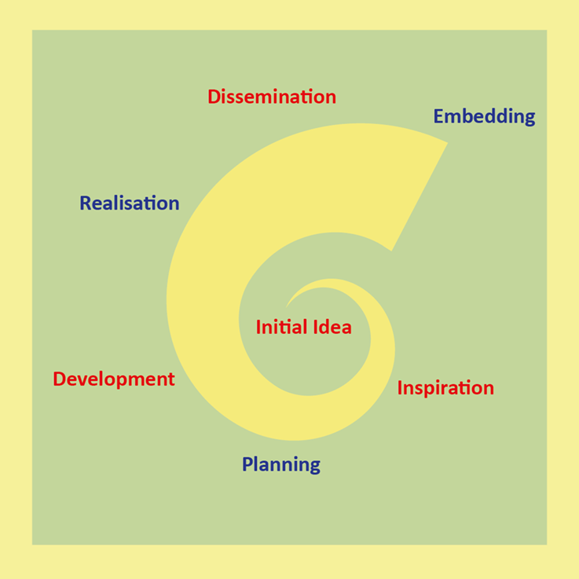
Spiral of Initiatives/Iniciatīvu spirāle
Informācijas izplatīšana
Nostiprināšana
Īstenošana
Sākotnējā ideja
H.E.Wielinga(2018):
“Dynamics of Living Networks”
Attīstība
Iedvesma
Plānošana

Slide 6
Lai nodrošinātu sekmīgāku informācijas apmaiņu
Informācijas aktualizēšanai
Sadarbības uzlabošanai
Informācijas izplatīšanai starptautiskā līmenī
Sazināmies!

Slide 7
Paldies!
Edgars Linde
Valsts Lauku tīkla Sekretariāta
Vadītājs
E-pasts: edgars.linde@llkc.lv
Aiva Saulīte-Liniņa
Valsts Lauku tīkla sekretariāts
projektu vadītāja
E-pasts: aiva.saulite@llkc.lv
Tel.63007559

